Slide 1

高等数学
第八版
同济大学数学科学学院 编

Slide 2
第十章 重积分
一元函数
多元函数
本章聚焦
二重积分
三重积分
积分学
积分学

Slide 3

第一节 二重积分的概念与性质
第十章
第二节 二重积分的计算法
目 录
第三节 三重积分
CONTENTS
第四节 重积分的应用
第五节 含参变量的积分

Slide 4
第五节 含参变量的积分
一、被积函数含参变量的积分
二、积分限含参变量的积分

Slide 5

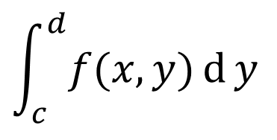
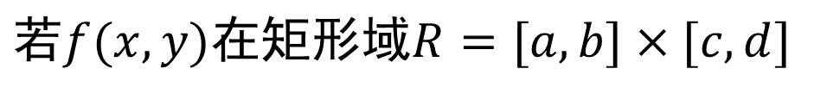


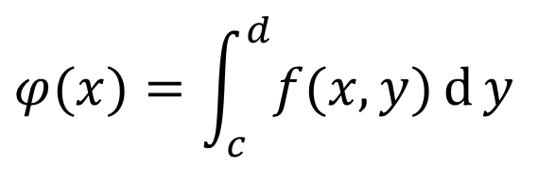

一、被积函数含参变量的积分
$$设f(x,y)是矩形域R=[a,b]×[c,d]$$
上的连续函数，
$$\int_{c}^{d}{f(x,y)d{y}}$$
则积分
确定了一个定义在$[a,b]$上的函数,
$$φ(x)=\int_{c}^{d}{f(x,y)d{y}}$$
记作
①
$x$称为参变量，上式称为含参变量的积分.
含参积分的性质
——连续性，可积性，可微性 :
定理1 (连续性)
$$若f(x,y)在矩形域R=[a,b]×[c,d]$$
上连续，
则由 ① 确定的含参积分在[$a,b$]上连续.

Slide 6

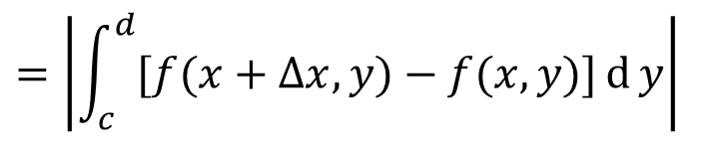













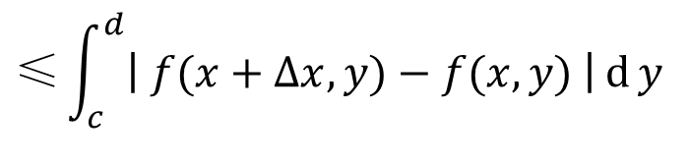
证
$$,$$
$$由于f(x,y)$$
在闭区域R上连续，所以一致连续，
即
$$任给ε>0,$$
$$存在 δ>0,$$
$$对R内任意两点(x_{1},y_{1}), (x_{2},y_{2}),$$
只要
$$\left|x_{1}−x_{2}\right|<δ, \left|y_{1}−y_{2}\right|<δ,$$
就有
$$\left|f(x_{1},y_{1})−f(x_{2},y_{2})\right|<ε.$$
$$因此,任给ε>0,$$
$$存在δ>0,$$
$$当\left|Δx\right|<δ时,$$
就有
$$=\left|\int_{c}^{d}{[f(x+Δx,y)−f(x,y)]d{y}}\right|$$
$$\left|φ(x+Δx)−φ(x)\right|$$
$$\text{≤}\int_{c}^{d}{\left| \right.f(x+Δx,y)−f(x,y)\left. \right|d{y}}$$
$$<ε(d−c).$$
这说明
$$φ(x)在[a,b]上连续.$$
$$证毕$$

Slide 7

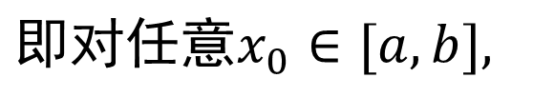
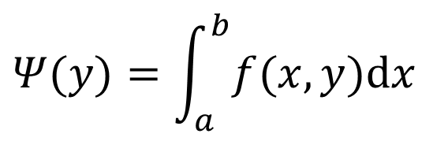
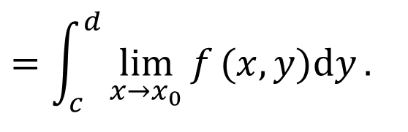

定理1表明，
定义在闭矩形域上的连续函数，
其极限运
算与积分运算的顺序是可交换的.
$$即对任意x_{0}∈[a,b],$$
$$\lim_{x→x_{0}}{\int_{c}^{d}{f(x,y)dy}}$$
$$=\int_{c}^{d}{\lim_{x→x_{0}}{f}(x,y)dy}.$$
同理可证，
$$若f(x,y)在矩形域R=[a,b]×[c,d]上连$$
续，
则含参变量的积分
$$Ψ(y)=\int_{a}^{b}{f(x,y)dx}$$
$$也在[c,d]上连续.$$
由连续性定理易得下述可积性定理:

Slide 8

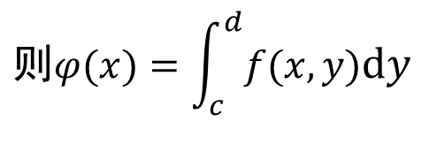
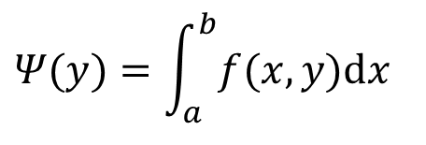
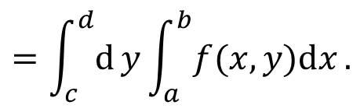

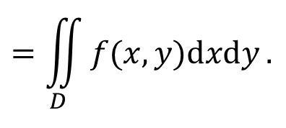
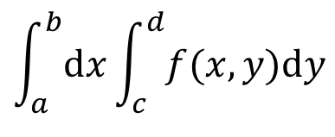
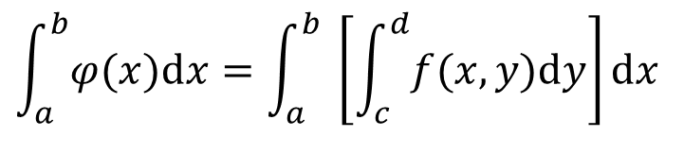
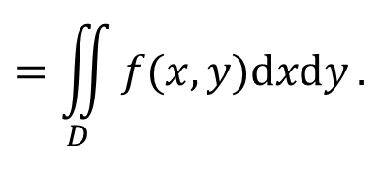

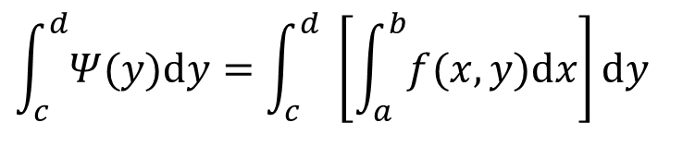
定理2 (可积性)
$$若f(x,y)在矩形域R=[a,b]×[c,d]$$
$$则φ(x)=\int_{c}^{d}{f(x,y)\text{d}\text{y}\text{​}}$$
上连续，
$$在[a,b]上可积,且$$
$$\int_{a}^{b}{φ(x)\text{d}\text{x}}=\int_{a}^{b}{ }\left[\int_{c}^{d}{f(x,y)\text{d}\text{y}}\right]\text{d}\text{x}$$
$$=\iint_{D}{f(x,y)\text{d}\text{x}\text{d}\text{y}}.$$
$$Ψ(y)=\int_{a}^{b}{f(x,y)\text{d}\text{x}}$$
同样，
$$在[c,d]上可积,且$$
$$\int_{c}^{d}{Ψ(y)\text{d}\text{y}}=\int_{c}^{d}{ }\left[\int_{a}^{b}{f(x,y)\text{d}\text{x}}\right]\text{d}\text{y}$$
$$=\iint_{D}{f(x,y)\text{d}\text{x}\text{d}\text{y}}.$$
推论
在定理2 的条件下, 累次积分可交换求积顺序，
$$\int_{a}^{b}{\text{d}\text{x}}\int_{c}^{d}{f(x,y)\text{d}\text{y}}$$
$$=\int_{c}^{d}{d{y}}\int_{a}^{b}{f(x,y)\text{d}\text{x}}.$$
即

Slide 9
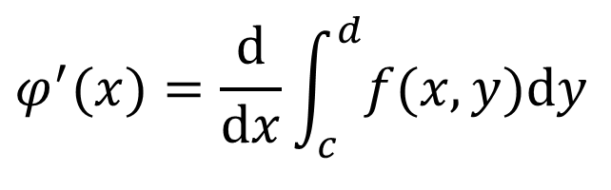


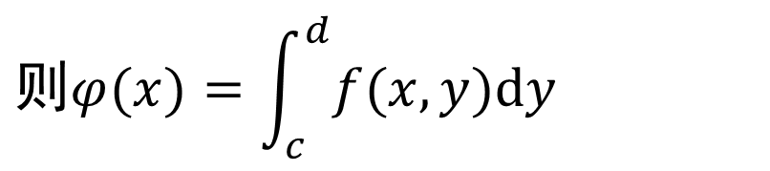


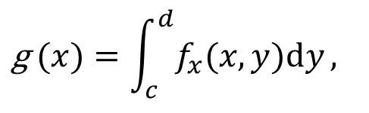
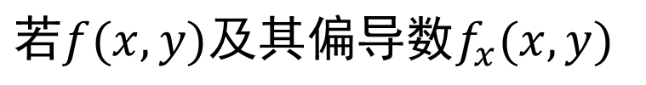

定理3 (可微性)
$$若f(x,y)及其偏导数f_{x}(x,y)$$
都在
$$则φ(x)=\int_{c}^{d}{f(x,y)\text{d}\text{y}}$$
$$矩形域R=[a,b]×[c,d]上连续,$$
$$在[a,b]上可微,且$$
$$φ^{′}(x)=\frac{d}{\text{d}\text{x}}\int_{c}^{d}{f(x,y)\text{d}\text{y}}$$
$$=\int_{c}^{d}{f_{x}(x,y)\text{d}\text{y}}.$$
$$\text{g} (x)=\int_{c}^{d}{f_{x}(x,y)\text{d}\text{y}},$$
证 令
$$则\text{g} (x)是[a,b]上的连续$$
函数，
$$故当x∈[a,b]时,$$

Slide 10
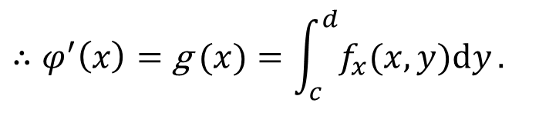


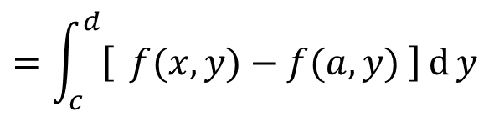
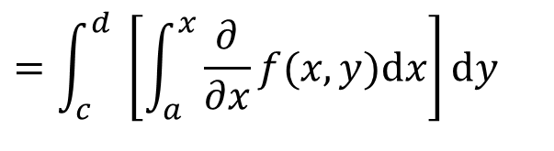
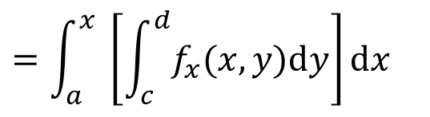

$$\int_{a}^{x}{\text{g} (x)d{x}}$$
$$=\int_{a}^{x}{ }\left[\int_{c}^{d}{f_{x}(x,y)\text{d}\text{y}}\right]\text{d}\text{x}$$
$$=\int_{c}^{d}{ }\left[\int_{a}^{x}{\frac{∂}{∂x}f(x,y)\text{d}\text{x}}\right]\text{d}\text{y}$$
$$=\int_{c}^{d}{\left[ \right.}f(x,y)−f(a,y)\left. \right]d{y}$$
$$=φ(x)−φ(a).$$
$$∴φ^{′}\left(x\right)=\text{g} (x)=\int_{c}^{d}{f_{x}(x,y)\text{d}\text{y}}.$$
$$证毕$$
此定理说明，被积函数及其偏导数在闭矩形域上连续
时，
求导与求积运算是可以交换顺序的 .

Slide 11

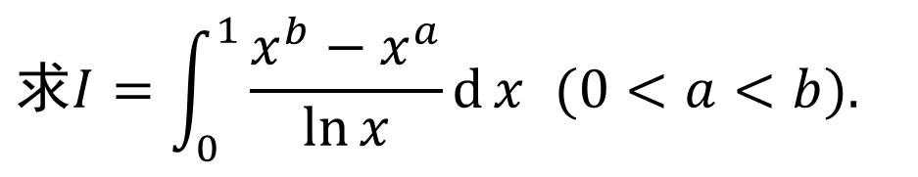
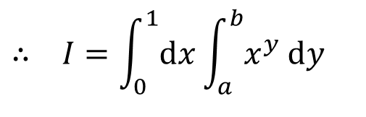







例1
$$,$$
$$求I=\int_{0}^{1}{\frac{x^{b}−x^{a}}{\ln{x}}}d{x} (0<a<b).$$
解
由被积函数的特点想到积分:
$$\int_{a}^{b}{x^{y}}\text{d}\text{y}$$
$$={\left[\frac{x^{y}}{\ln{x}}\right]}_{a}^{b}\begin{matrix} \\ \end{matrix}$$
$$=\frac{x^{b}−x^{a}}{\ln{x}}.$$
$$∴ I=\int_{0}^{1}{\text{d}\text{x}}\int_{a}^{b}{x^{y}}\text{d}\text{y}$$
$$(x^{y}在[0,1]×[a,b]上连续)$$
$$=\int_{a}^{b}{\text{d}\text{y}}\int_{0}^{1}{x^{y}}\text{d}\text{x}$$
$$=\int_{a}^{b}{ }{\left[\frac{x^{y+1}}{y+1}\right]}_{0}^{1}\text{d}\text{y}$$
$$=\int_{a}^{b}{\frac{1}{y+1}}\text{d}\text{y}$$
$$=\ln{\frac{b+1}{a+1}}.$$

Slide 12
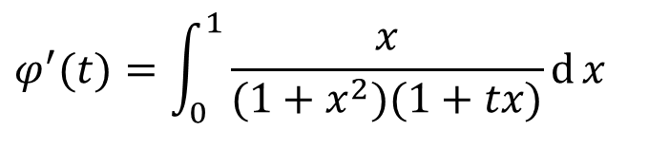
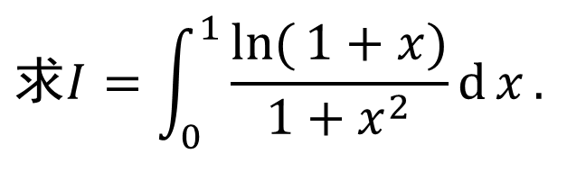

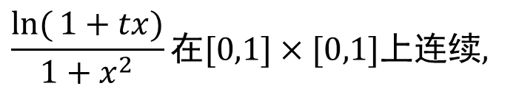
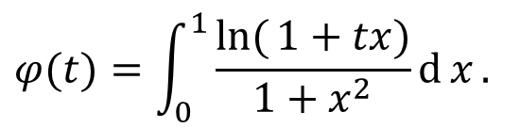

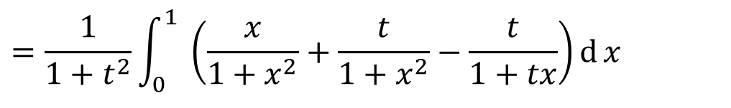
例2
$$,$$
$$求I=\int_{0}^{1}{\frac{\ln{(}1+x)}{1+x^{2}}}d{x}.$$
解
考虑含参变量$t$的积分所确定的函数
$$φ(t)=\int_{0}^{1}{\frac{\ln{(}1+tx)}{1+x^{2}}}d{x}.$$
$$\frac{\ln{(}1+tx)}{1+x^{2}}在[0,1]×[0,1]上连续,$$
$$φ(0)=0, φ(1)=I,$$
显然，
$$φ^{′}(t)=\int_{0}^{1}{\frac{x}{(1+x^{2})(1+tx)}}d{x}$$
由于
$$=\frac{1}{1+t^{2}}\int_{0}^{1}{ }\left(\frac{x}{1+x^{2}}+\frac{t}{1+x^{2}}−\frac{t}{1+tx}\right)d{x}$$

Slide 13
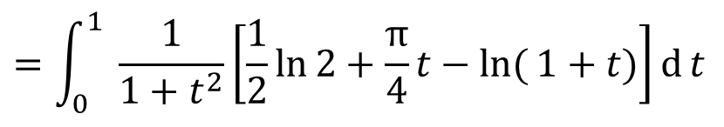





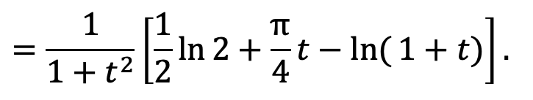

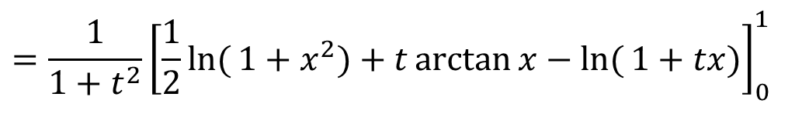


$$,$$
$$=\frac{1}{1+t^{2}}{\left[\frac{1}{2}\ln{(}1+x^{2})+t\arctan{x}−\ln{(}1+tx)\right]}_{0}^{1}$$
$$=\frac{1}{1+t^{2}}\left[\frac{1}{2}\ln{2}+\frac{π}{4}t−\ln{(}1+t)\right].$$
$$=\int_{0}^{1}{ }\frac{1}{1+t^{2}}\left[\frac{1}{2}\ln{2}+\frac{π}{4}t−\ln{(}1+t)\right]d{t}$$
故
$$I=φ(1)−φ(0)$$
$$1$$
0
$$1$$
0
$$=\frac{1}{2}\ln{2}\arctan{t}\left|\begin{aligned} \\ \begin{aligned} \\ \begin{matrix} \\ \end{matrix}\end{aligned}\end{aligned}\right.$$
$$+\frac{π}{8}\ln{(}1+t^{2})\left|\begin{aligned} \\ \begin{aligned} \\ \begin{matrix} \\ \end{matrix}\end{aligned}\end{aligned}\right.$$
$$−\int_{0}^{1}{\frac{\ln{(}1+t)}{1+t^{2}}}d{t}$$
$$=\frac{π}{4}\ln{2}−I,$$
因此得
$$I=\frac{π}{8}\ln{2}.$$

Slide 14


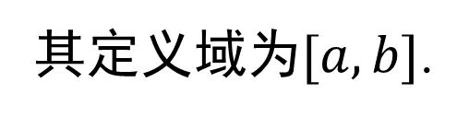




二、积分限含参变量的积分
在实际问题中，常遇到积分限含参变量的情形，
例如，
$$设f(x,y)$$
为定义在区域
$$α(x)\text{≤}y\text{≤}β(x)$$
$$D:$$
$$a\text{≤}x\text{≤}b$$
上的连续函数，
则
$$Φ(x)=\int_{α(x)}^{β(x)}{f(x,y)d{y}}$$
也是参变量$x$的函数，
其定义域为$[a,b]$.
利用前面的定理可推出这种含参积分的性质.

Slide 15











定理4 (连续性)
$$若f(x,y)在区域$$
$$D:\{(x,y)\left| \right.α(x)\text{≤}y\text{≤}β(x), a\text{≤}x\text{≤}b\}$$
上连续，
$$其中α(x),β(x)为[a,b]上的连续函数,$$
则函数
$$Φ(x)=\int_{α(x)}^{β(x)}{f(x,y)d{y}}$$
$$在 [a,b]上连续.$$
证 令
$$y=α(x)+t[β(x)−α(x)], t∈[0, 1],$$
则
$$Φ(x)=\int_{0}^{1}{f(x, )}$$
$$α(x)+t[β(x)−α(x)]$$
$$[β(x)−α(x)]d{t}$$
由于被积函数在矩形域
$$[a,b]×[0, 1]$$
上连续，
由定理1知，
上述积分确定的函数
$$Φ(x)在[a,b]上连续.$$
$$证毕$$

Slide 16








定理5 (可微性)
$$若f(x,y)及其偏导数f_{x}(x,y)$$
都在
$$矩形域R=[a,b]×[c,d]上连续,$$
$$α(x),β(x)为定义在$$
$$[a,b]上$$
$$其值域含于[c,d]$$
中的可微函数，
则
$$Φ(x)=\int_{α(x)}^{β(x)}{f(x,y)d{y}}$$
$$在[a,b]上可微，且$$
$Φ^{′}(x)=\int_{α(x)}^{β(x)}{f_{x}(x,y)d{y}}$ $+f(x,β(x))β^{′}(x)−f(x,α(x))α^{′}(x).$
①
式①称为莱布尼茨公式.

Slide 17









利用复合函数求导法则及变限积分求导, 得
$$,$$
证
$$把Φ(x)看作复合函数,$$
令
$$=\int_{α}^{β}{f(x,y)d{y}},$$
$$Φ(x)=H(x,α,β)$$
$$β=β(x), α=α(x),$$
$$Φ^{′}\left(x\right)=\frac{∂H}{∂x}+\frac{∂H}{∂α}α^{′}\left(x\right) + \frac{∂H}{∂β}β^{′}(x)$$
$$=\int_{α(x)}^{β(x)}{f_{x}(x,y)d{y}}$$
$$+f(x,β(x))β^{′}(x)$$
$$−f(x,α(x))α^{′}(x).$$
$$证毕$$

Slide 18









例3
$$,$$
$$设φ(x)=\int_{x}^{x^{2}}{\frac{\sin{x}y}{y}}d{y}, 求φ^{′}(x).$$
$$\int_{x}^{x^{2}}{\cos{x}y}d{y}$$
$$+\frac{\sin{x^{3}}}{x^{2}}⋅2x$$
$$−\frac{\sin{x^{2}}}{x}⋅1$$
解
$$φ^{′}(x)=$$
$$={\left[\frac{\sin{x}y}{x}\right]}_{x}^{x^{2}}$$
$$+\frac{2\sin{x^{3}}}{x}$$
$$−\frac{\sin{x^{2}}}{x}$$
$$=\frac{3\sin{x^{3}}−2\sin{x^{2}}}{x}.$$

